Slide 1
Тамбов

Slide 2
Все хорошее в людях – из детства!
Как истоки добра пробудить?
Прикоснуться к природе всем сердцем:
Удивиться, узнать, полюбить!
Мы хотим, чтоб земля расцветала,
И росли, как цветы, малыши,
Чтоб для них экология стала
Не наукой, а частью души!

Slide 3
Актуальность:
Определяется тем, что вопрос бережного
отношения к природе напрямую связан
с вопросом о будущем человечества,
а такое бережное отношение к окружающему
миру нужно сформировать как можно раньше.

Slide 4
Цель:
воспитание с первых лет жизни гуманной,
социально активной, творческой личности,
способной понимать и любить окружающий мир, природу и бережно
относится к ним.

Slide 5
1. Развить у воспитанников представлений и
элементарных понятий о взаимосвязях и
взаимоотношениях человека и природы;
2. Формировать эмоционально – ценностного
отношения к природе;
3. Осознать собственное «Я» как части природы;
4. Обобщать опыт практической деятельности
по отражению полученных знаний и впечатлений
от взаимодействия с природой, окружающим миром.
5. Развивать интерес к природе, учить понимать и любить
окружающий мир и бережно к нему относится.
6. Пропагандировать проблемы экологического воспитания
среди родителей.
Задачи:

Slide 6
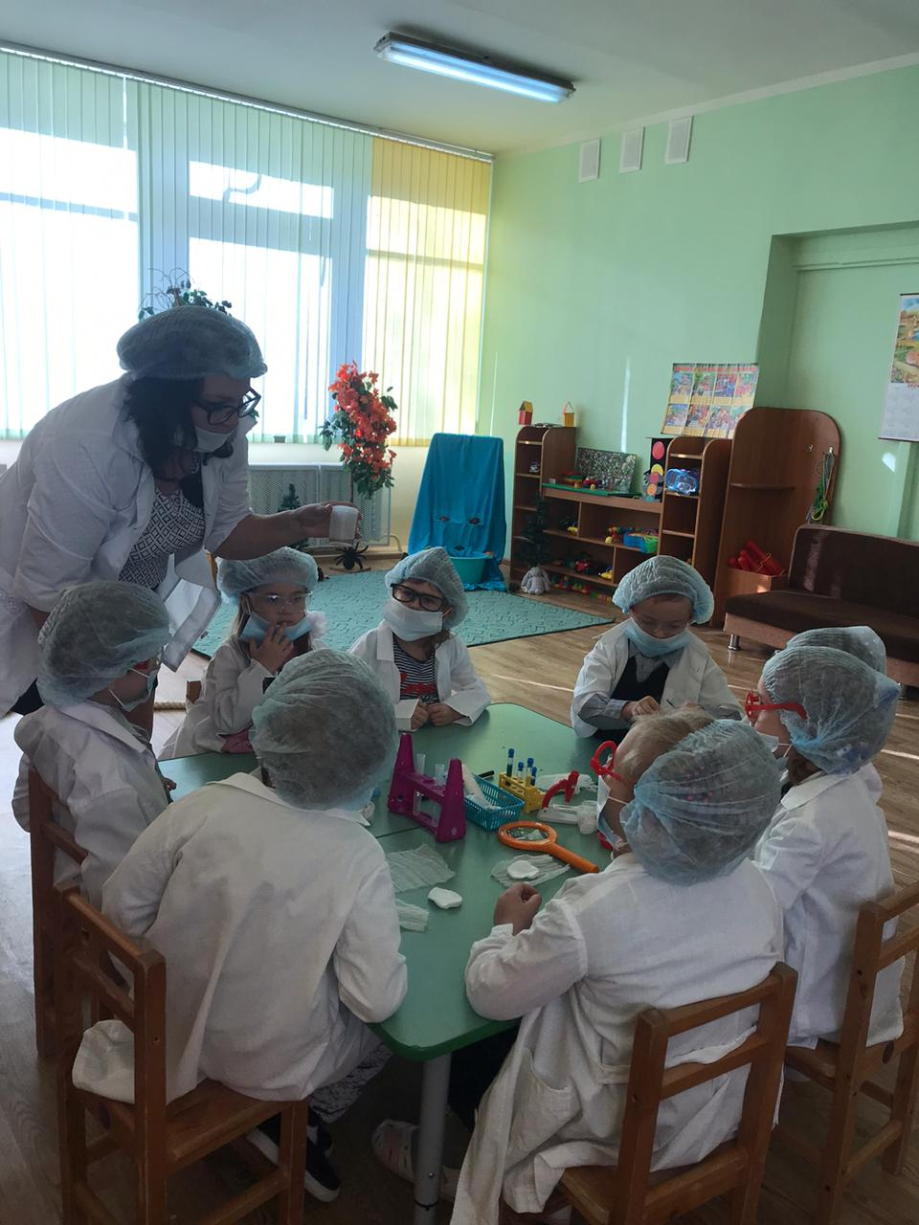
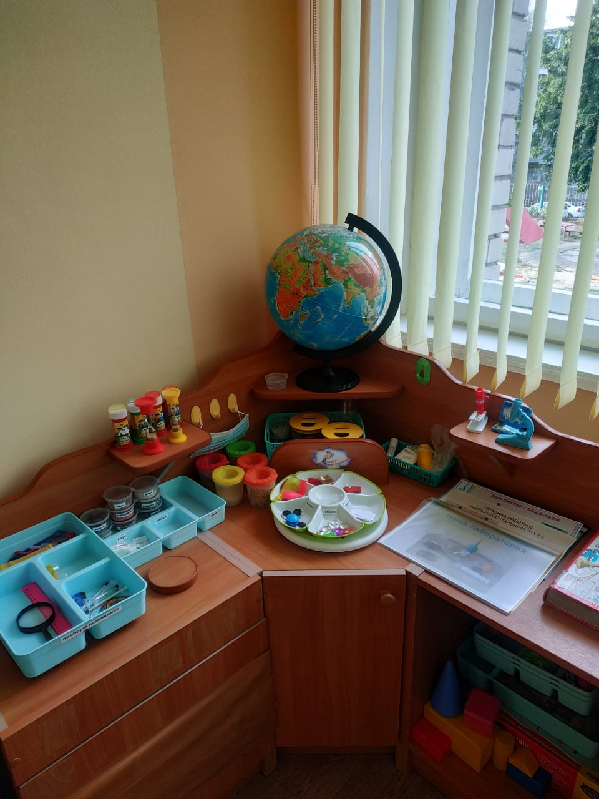
экспериментально – практические:

Slide 7
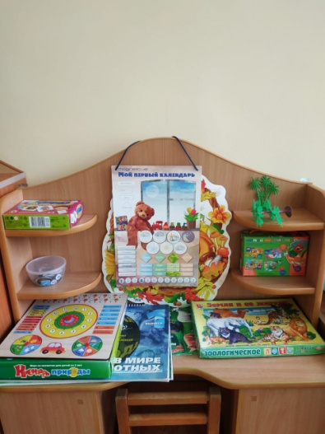
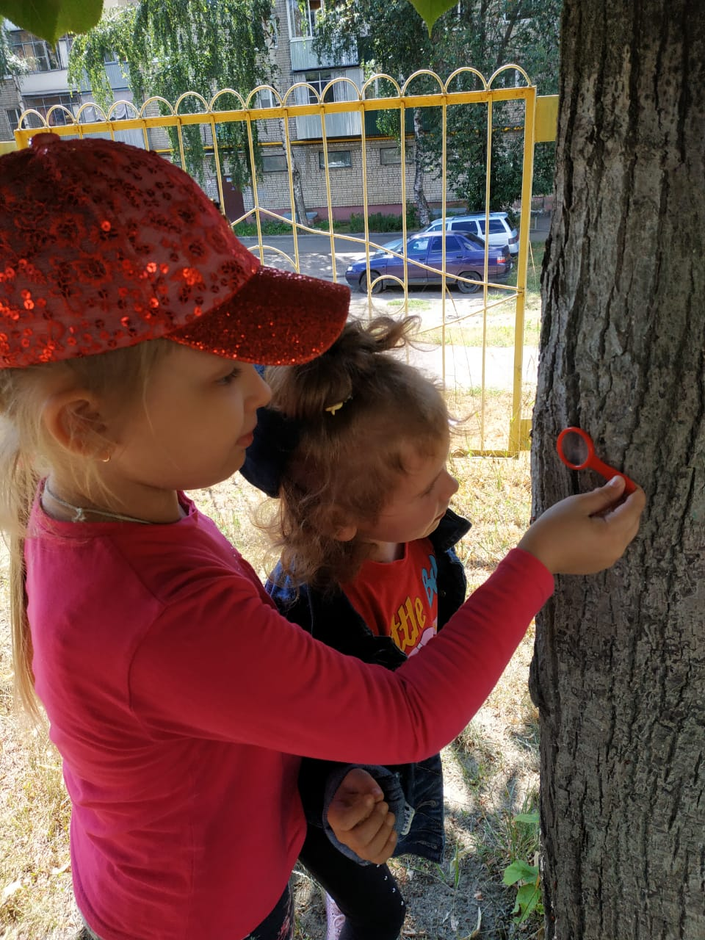
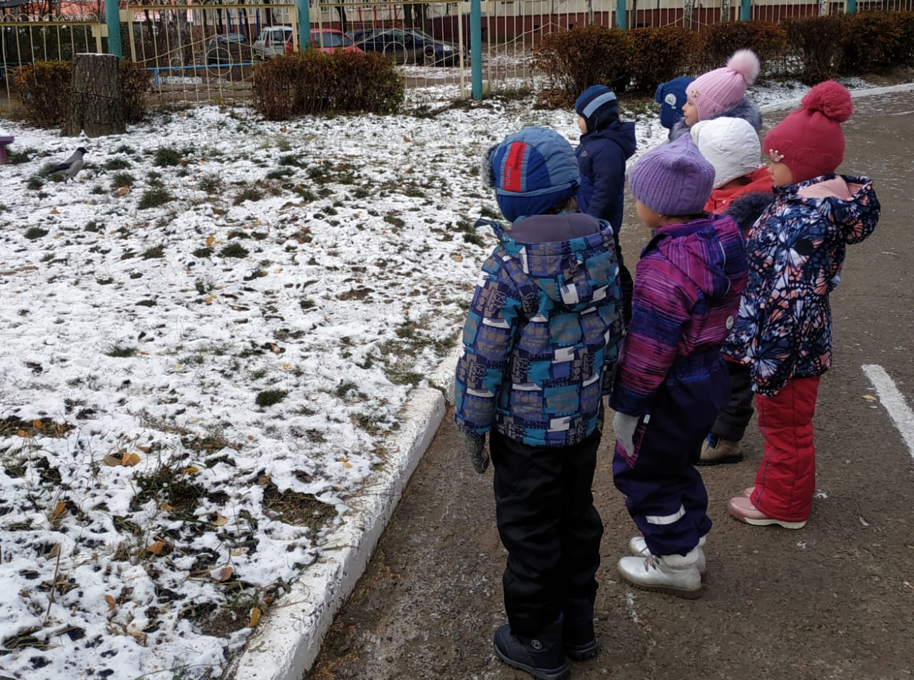
наблюдение:

Slide 8
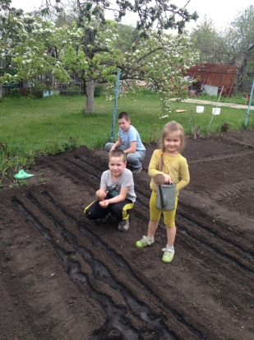
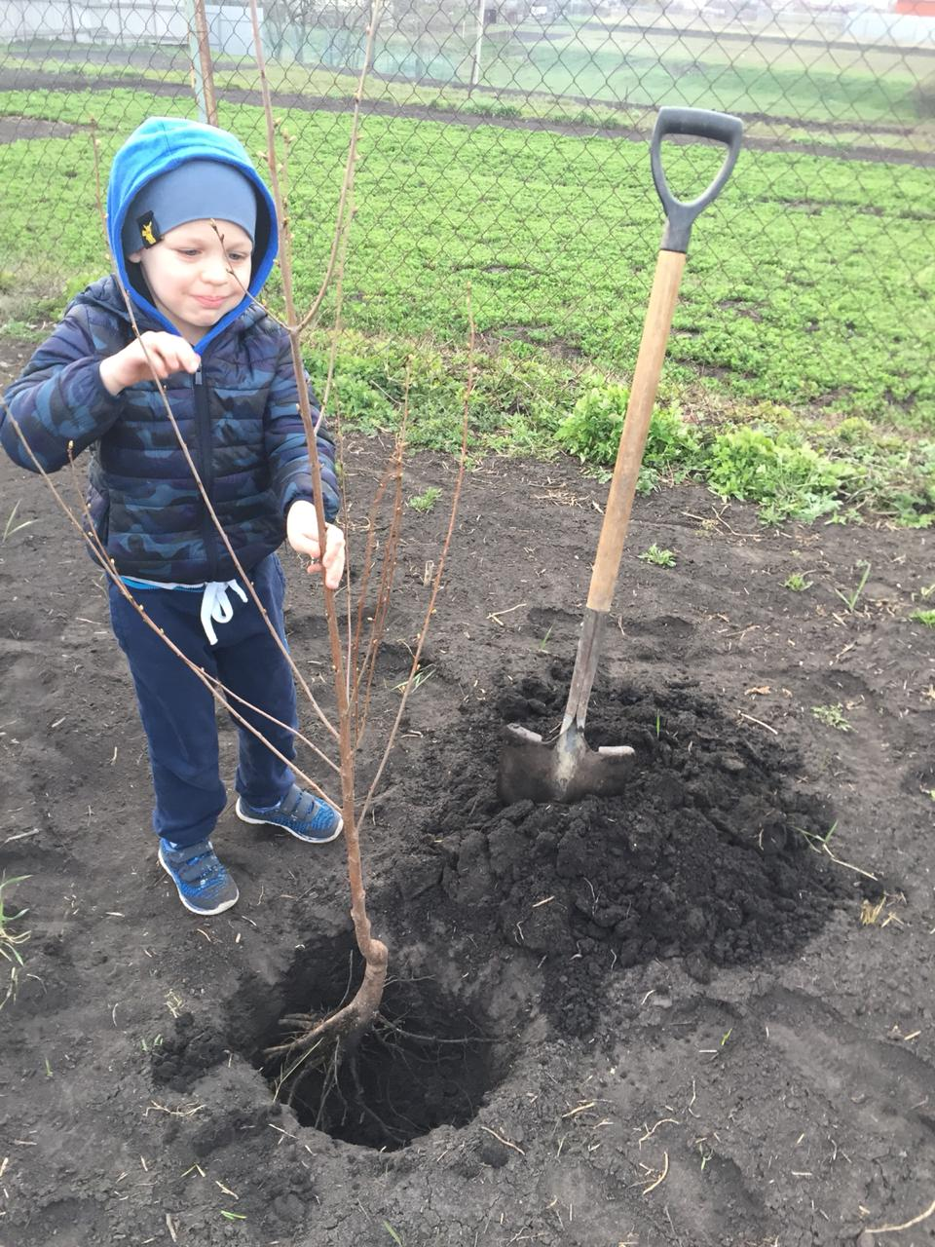
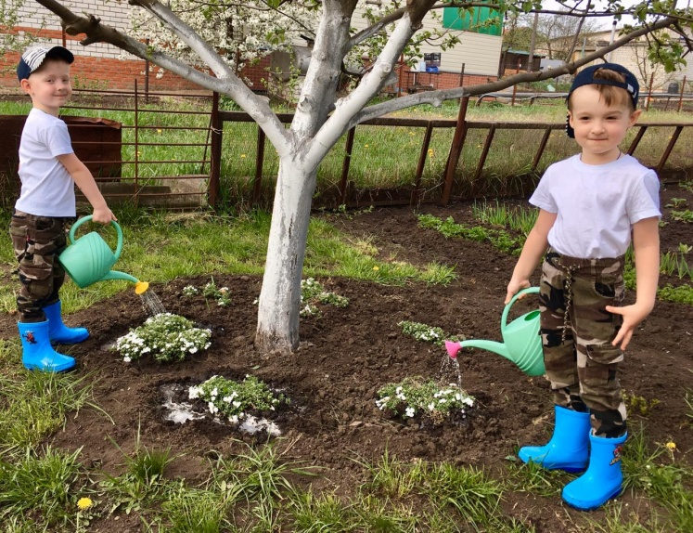
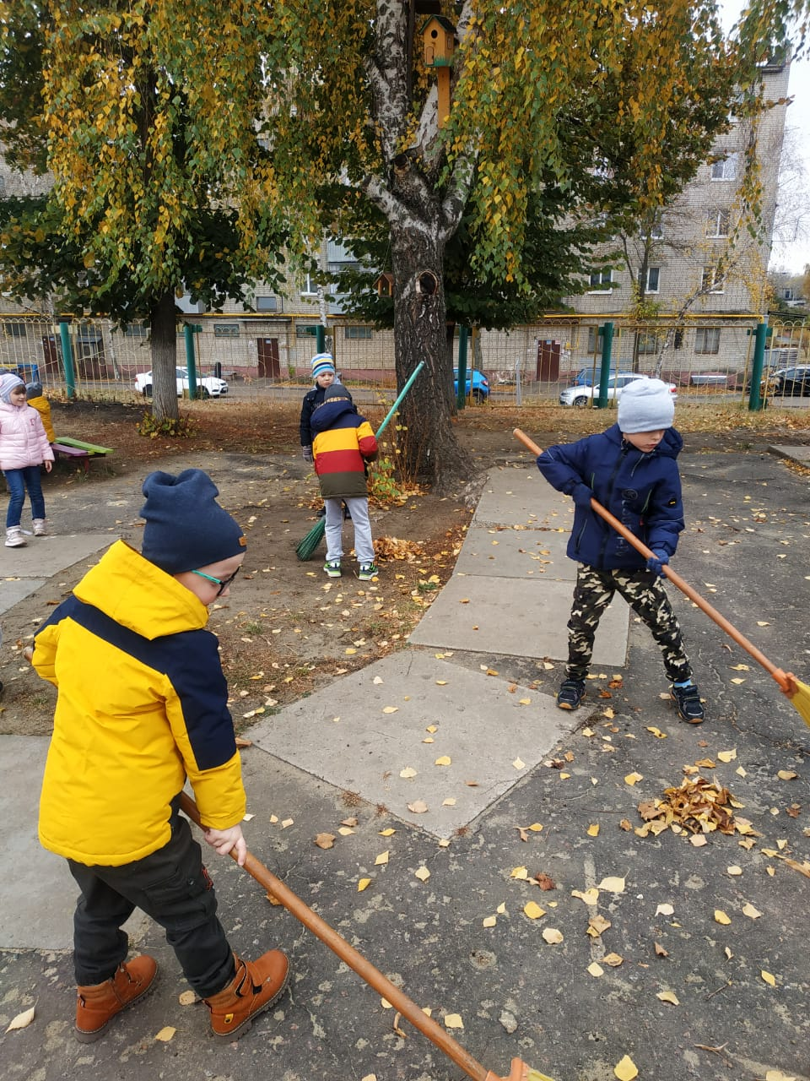
трудовая деятельность:

Slide 9
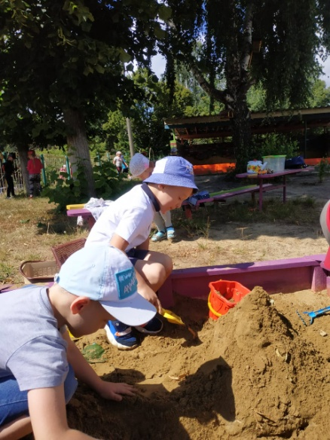
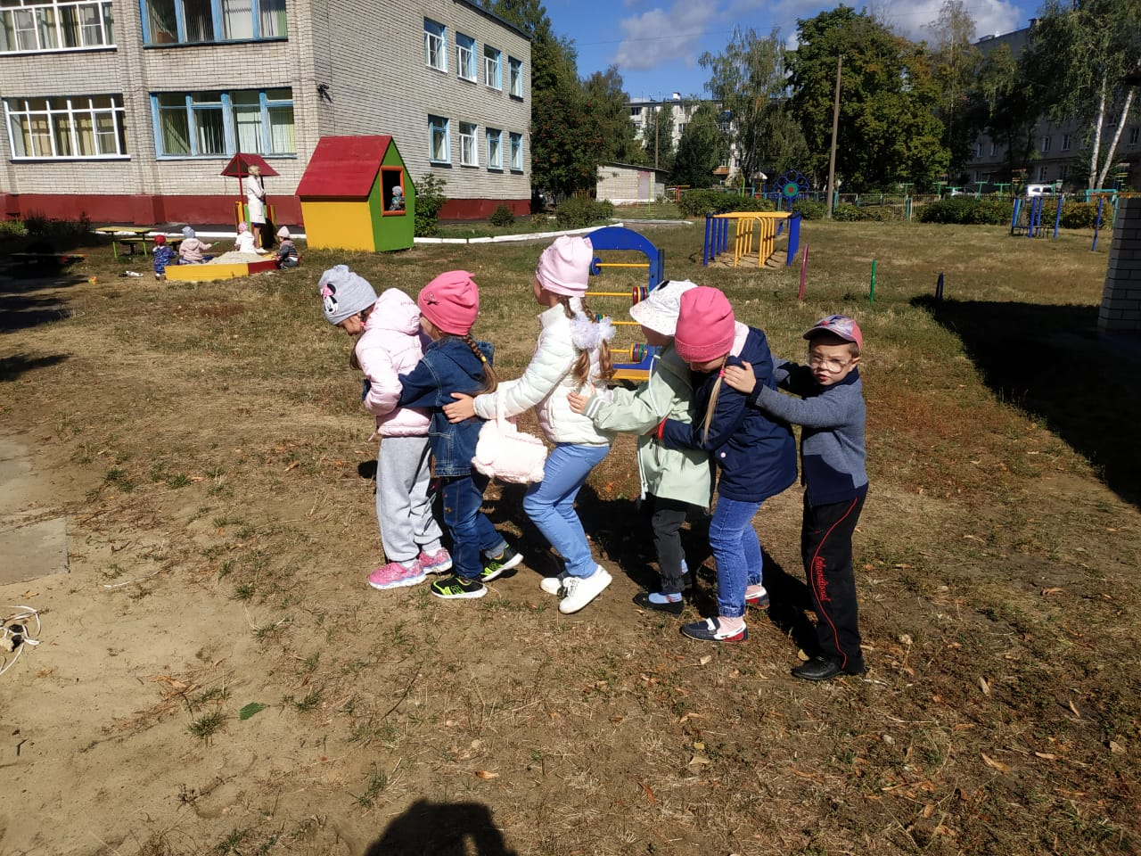
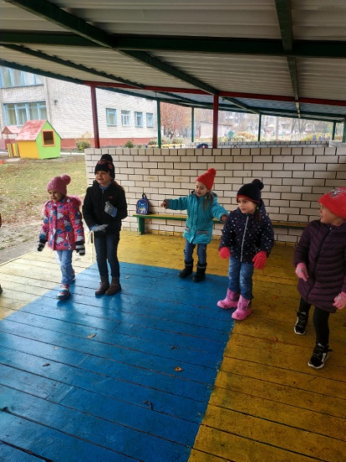
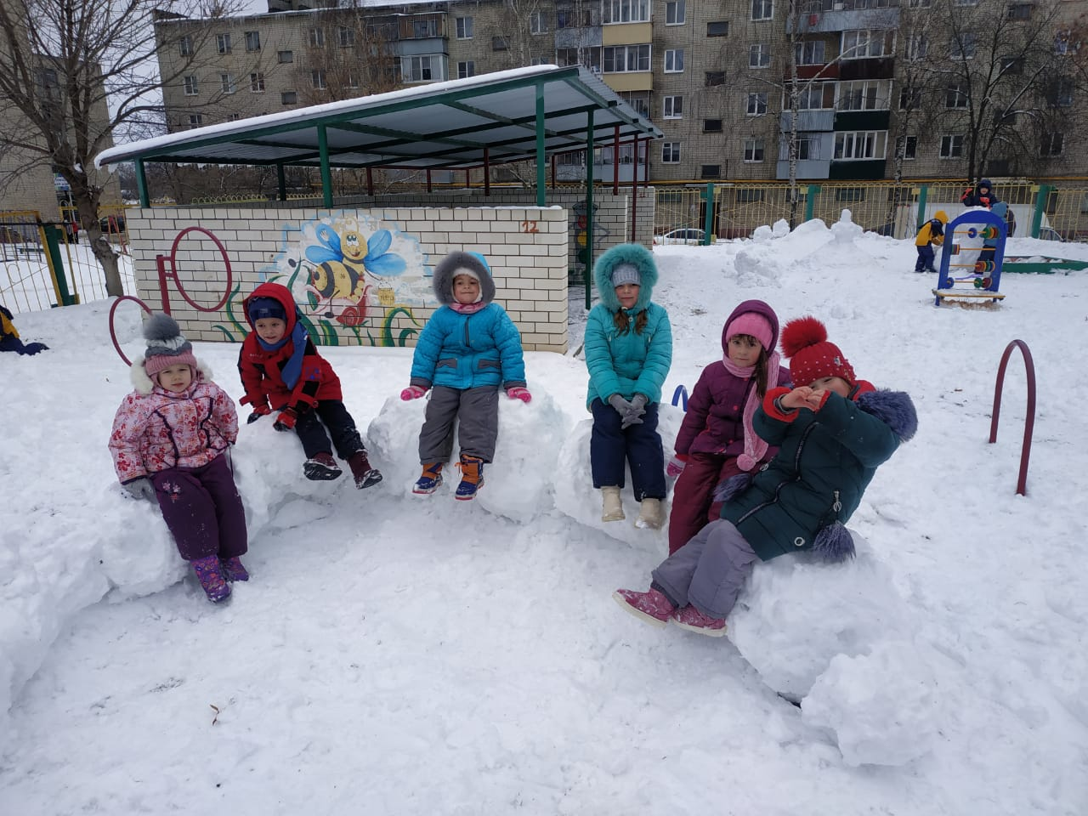
игровая деятельность:

Slide 10
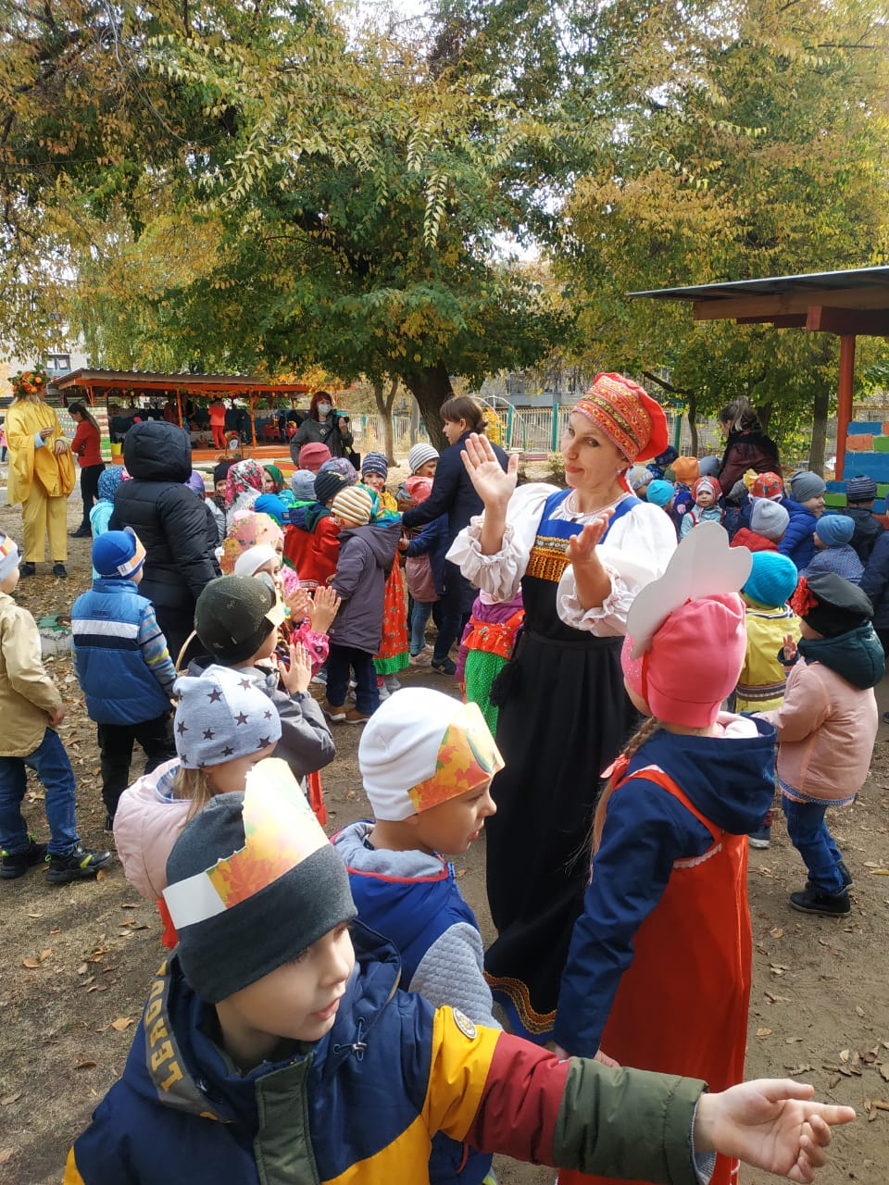
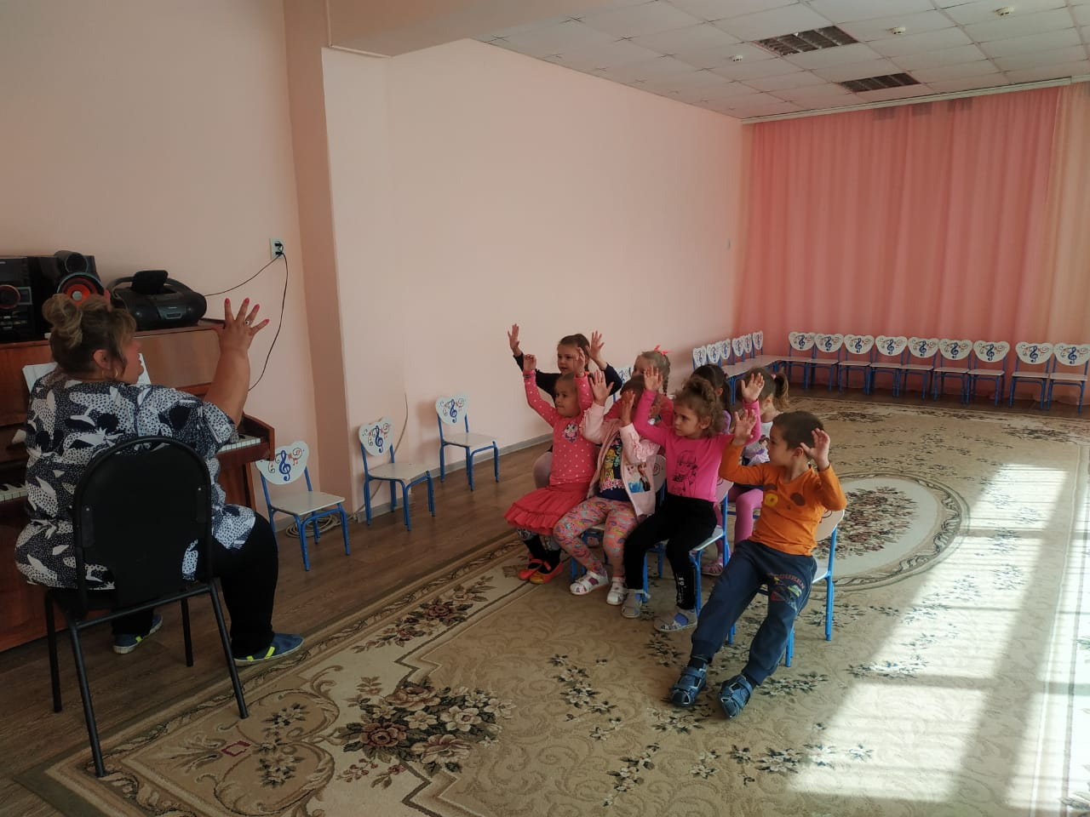
музыкальная деятельность:

Slide 11
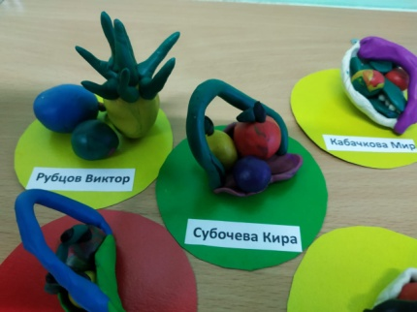
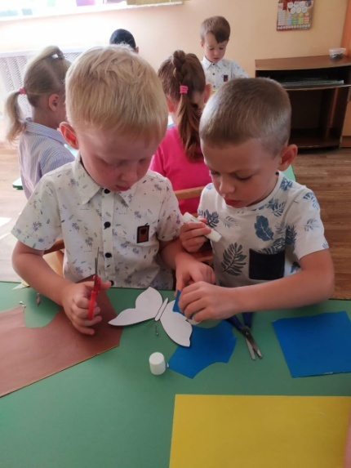
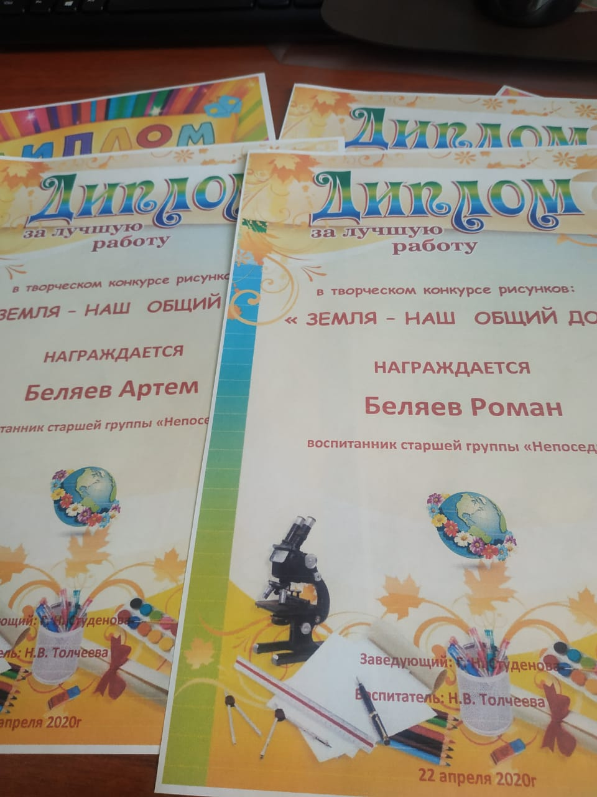
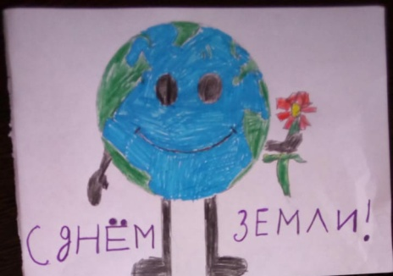
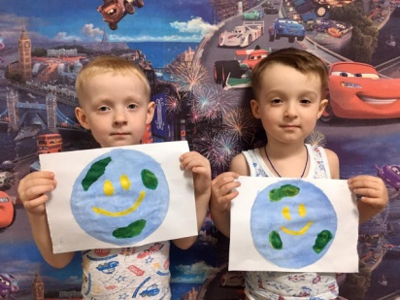
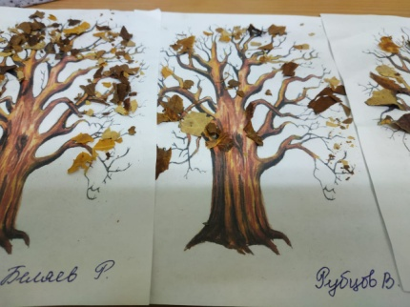
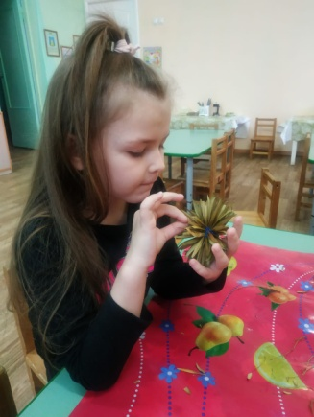
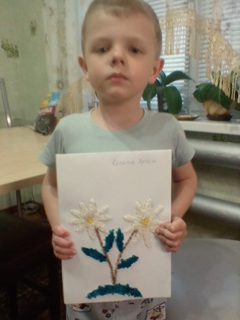
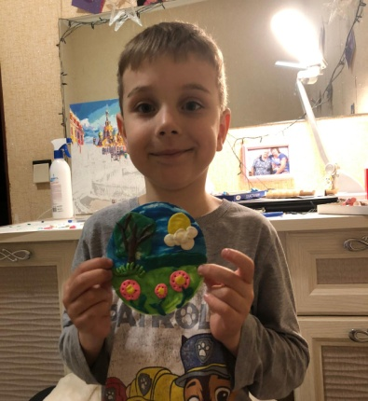
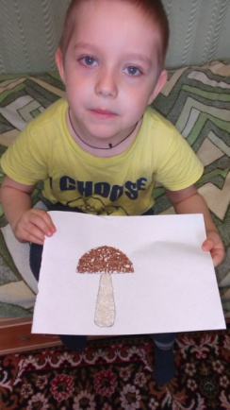
Художественно- эстетическая деятельность:

Slide 12
моделирование:

Slide 13
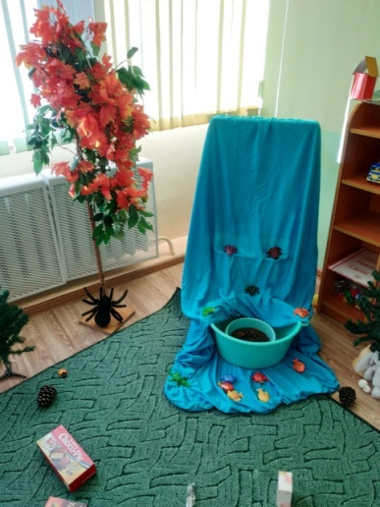
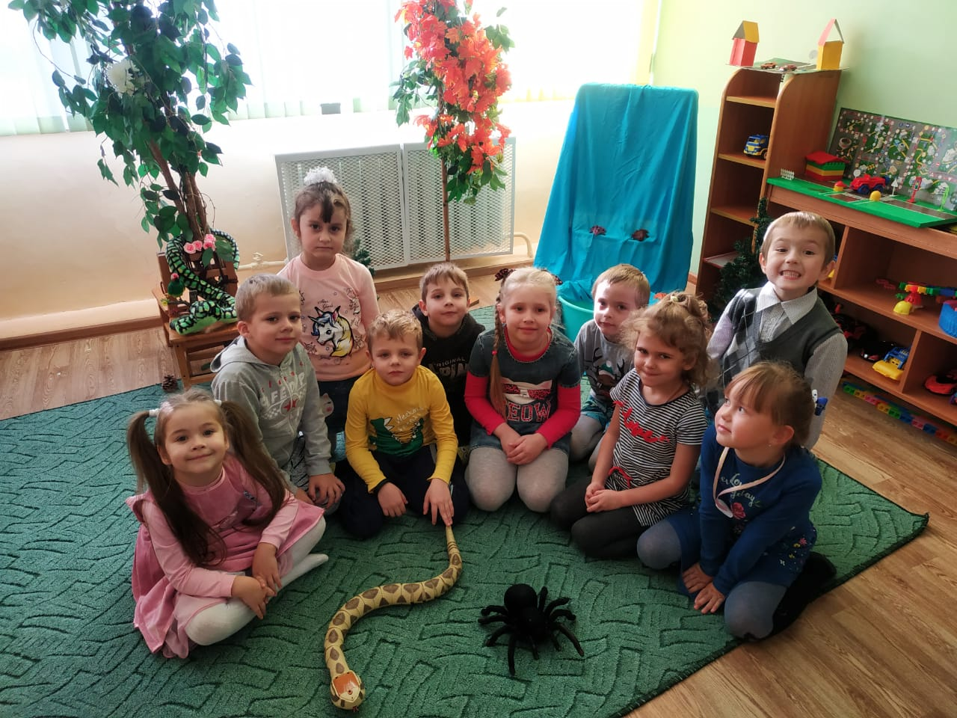
театральная деятельность:

Slide 14
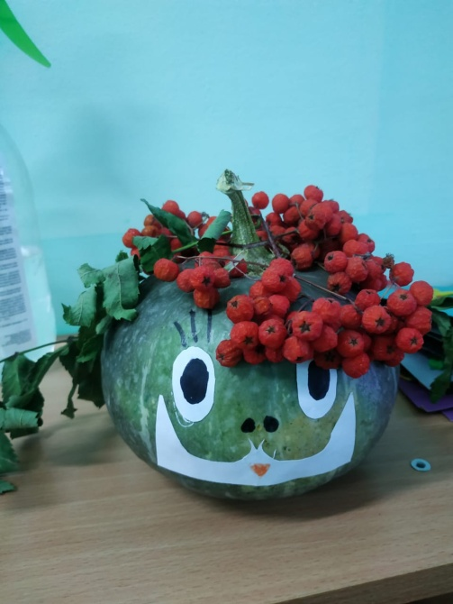
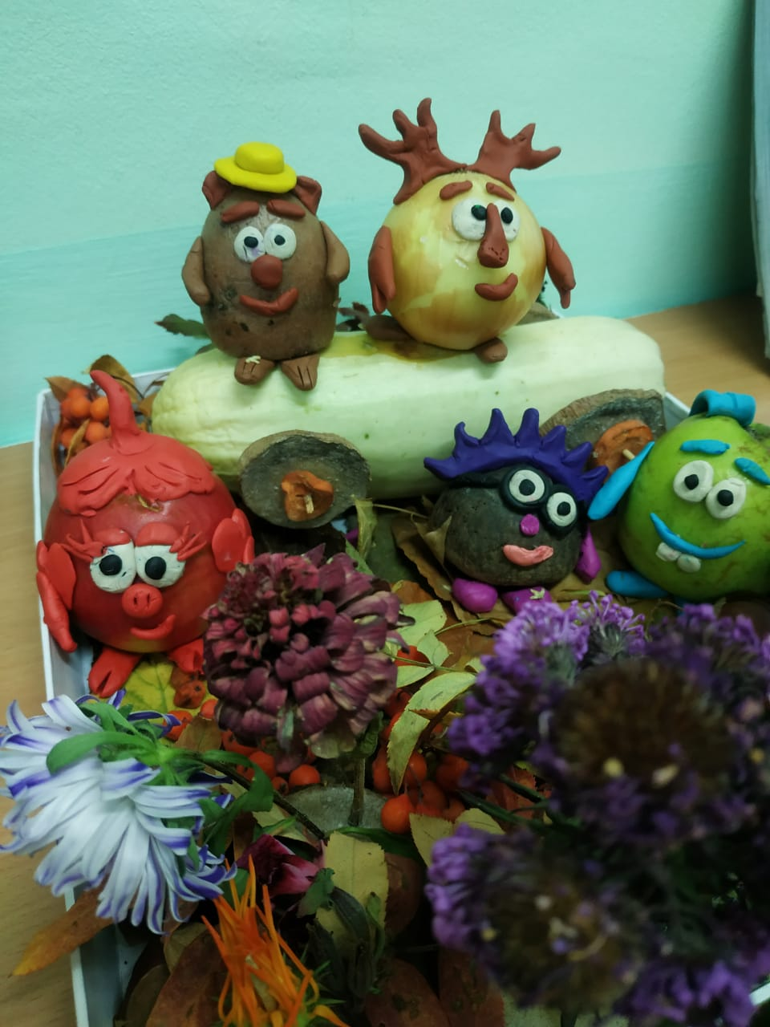
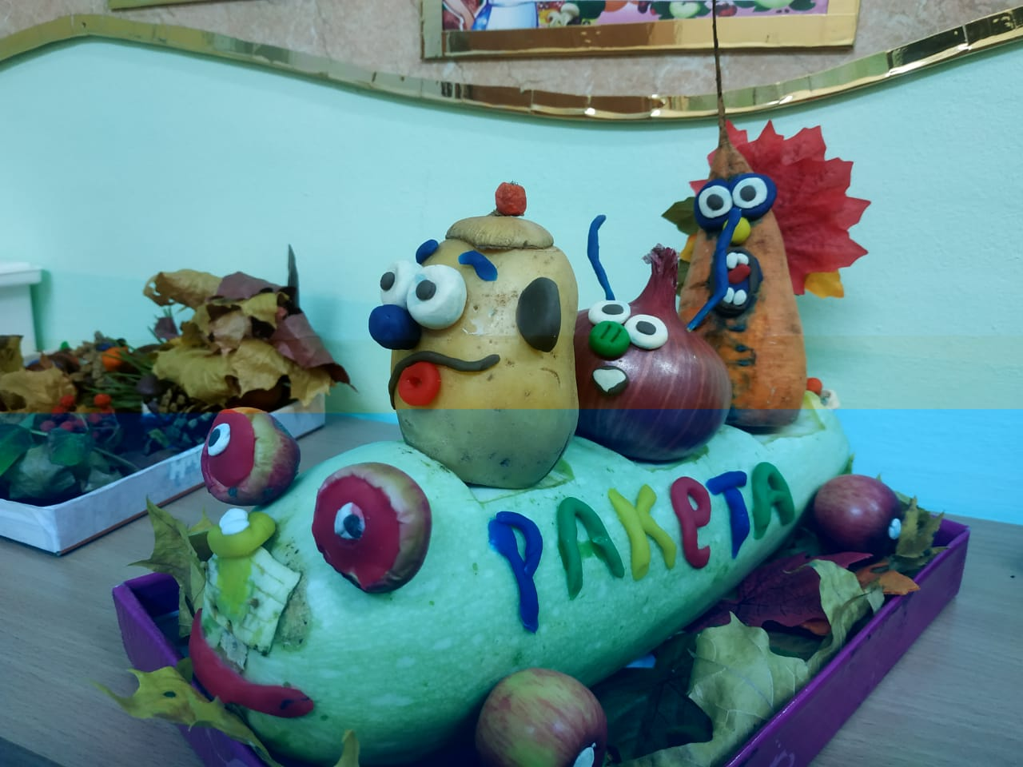
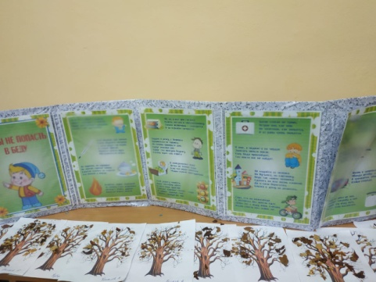
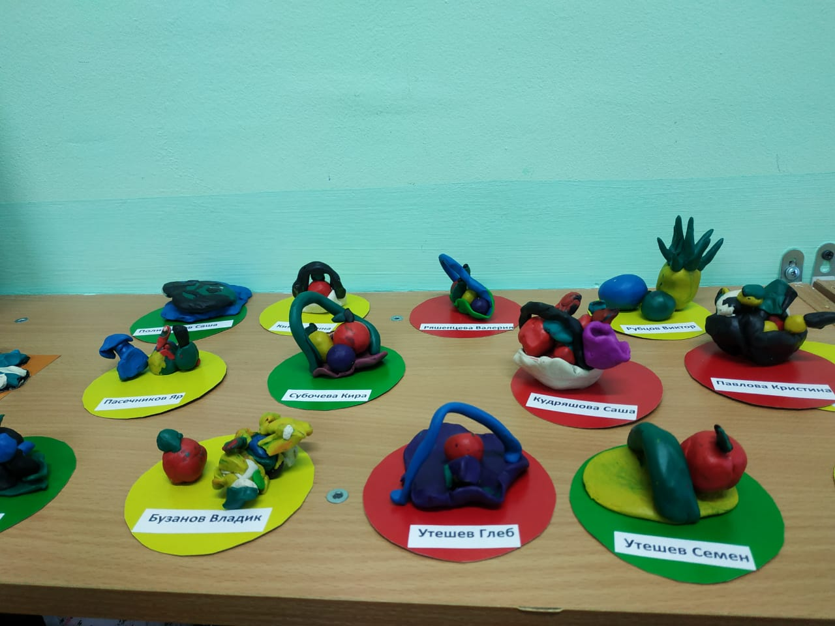

Slide 15
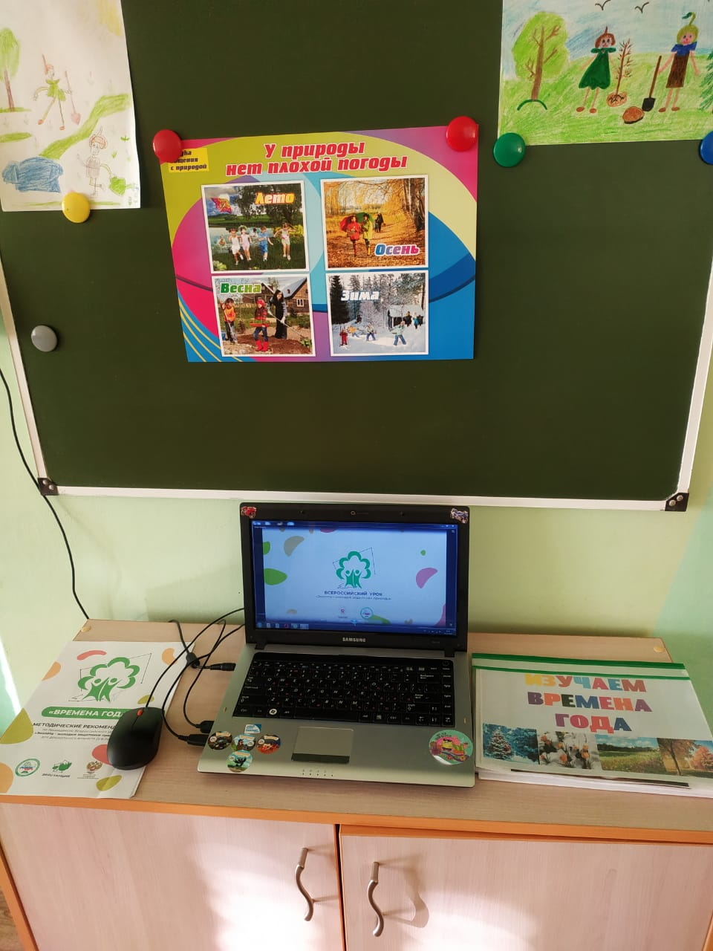
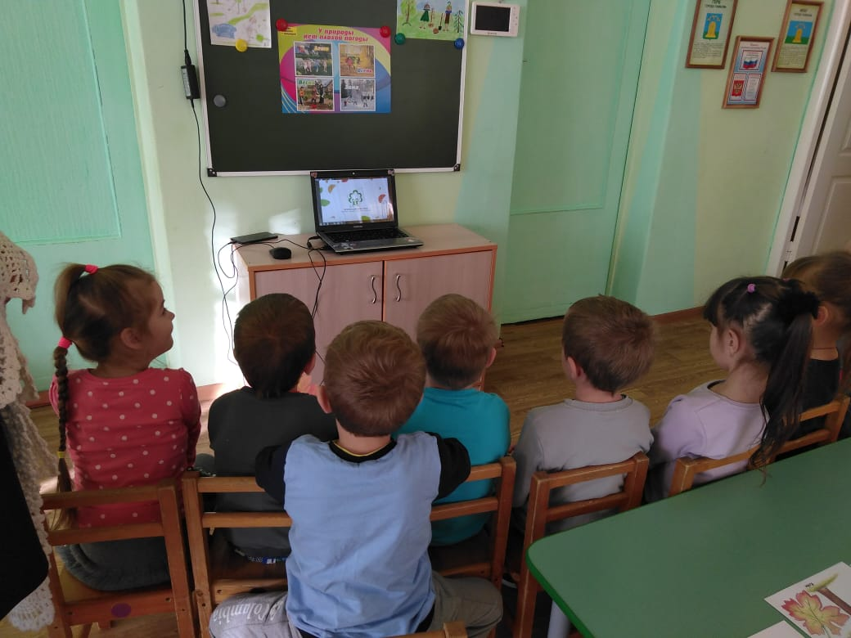

Slide 16
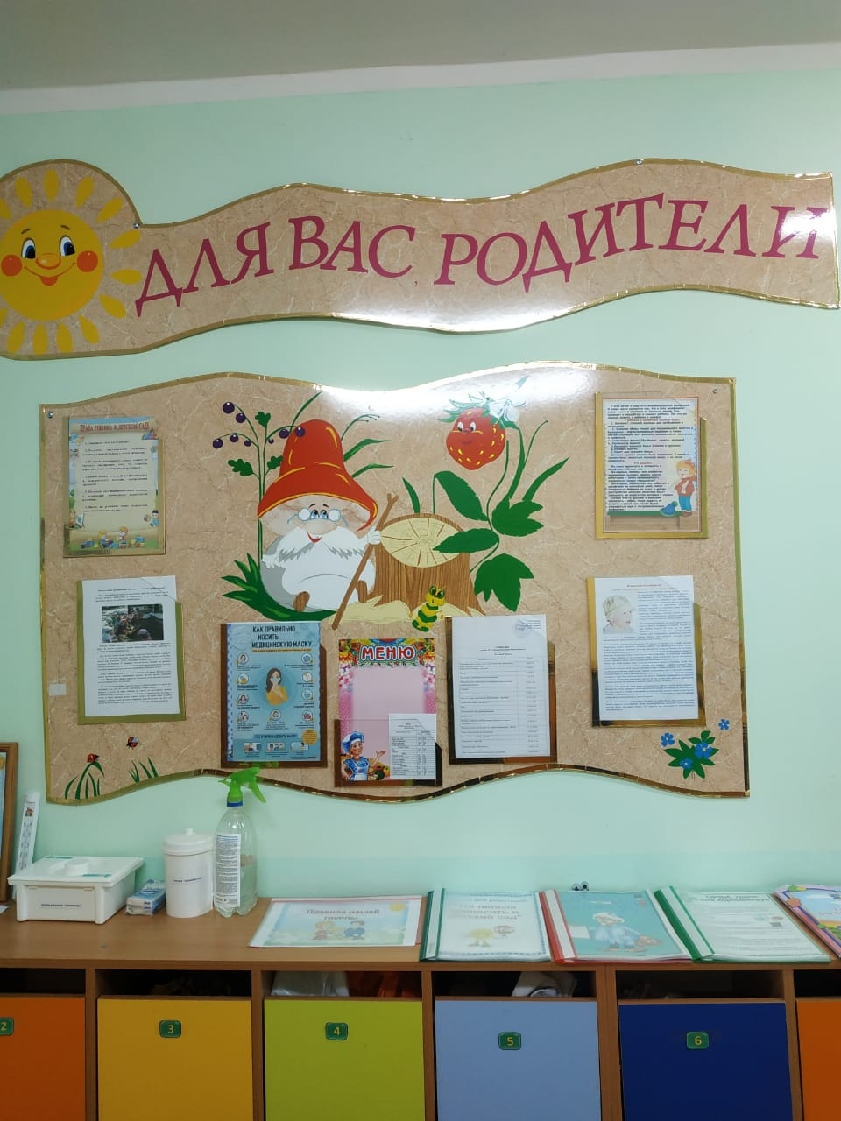
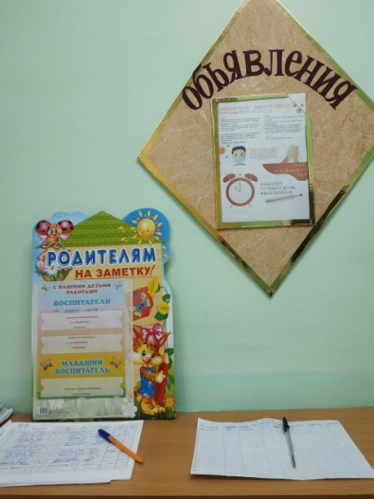
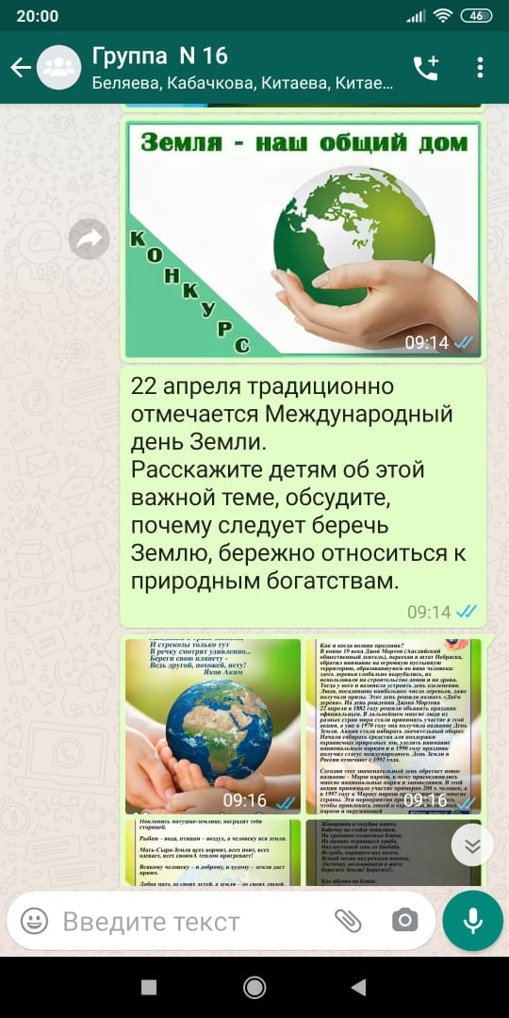
Работа с родителями:

Slide 17
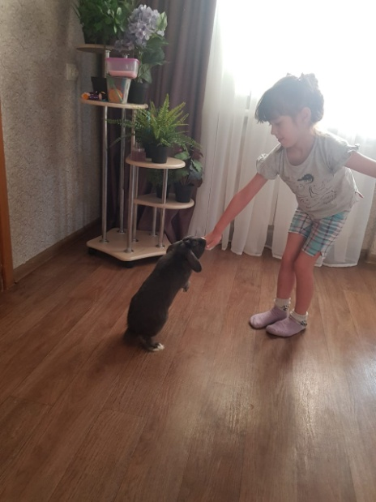
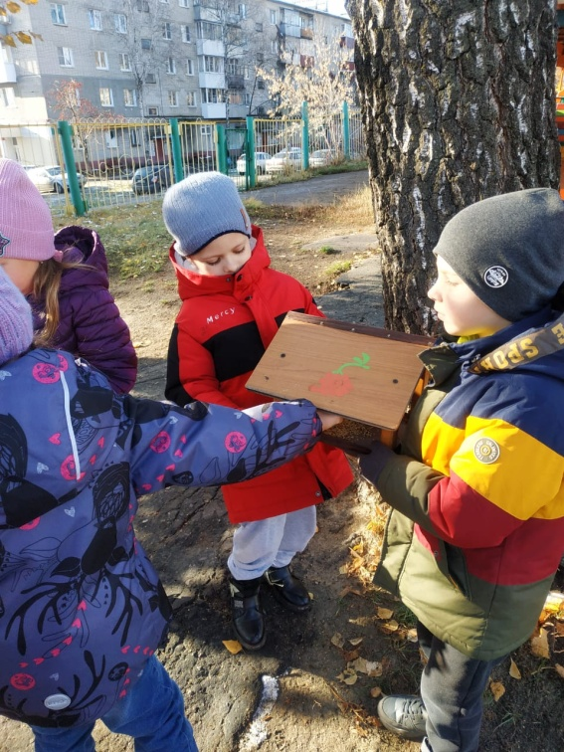
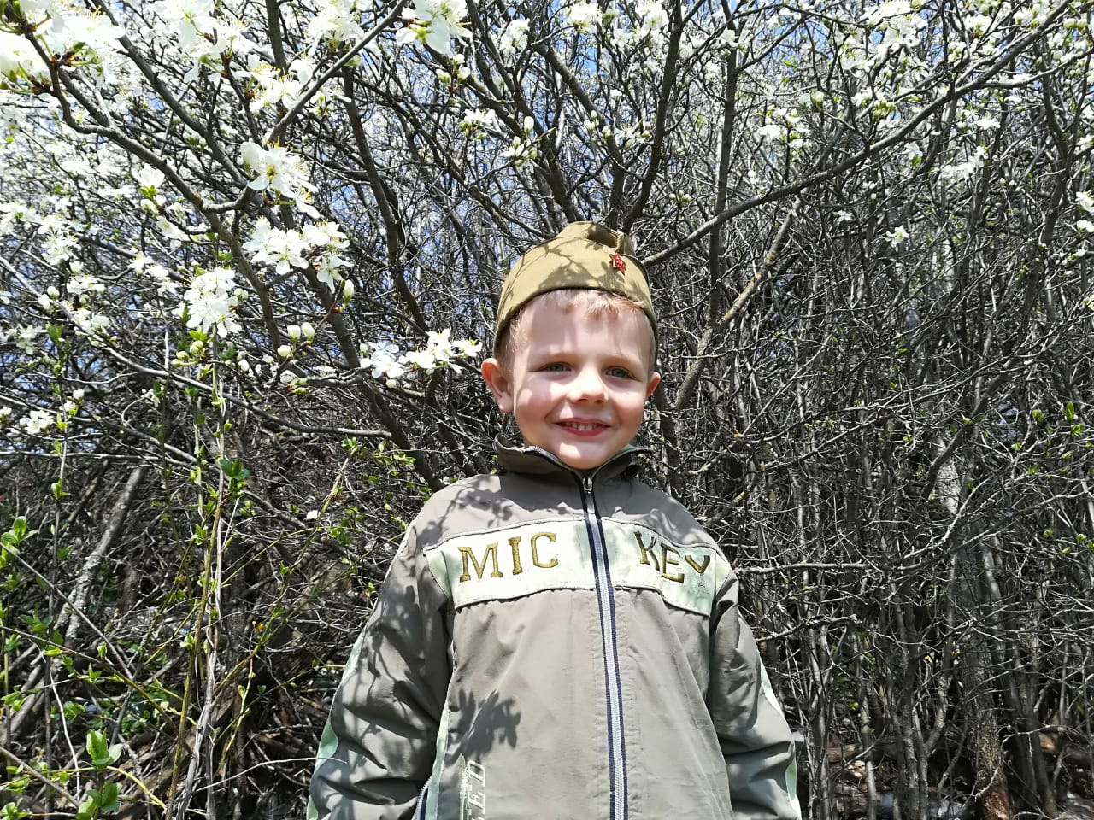
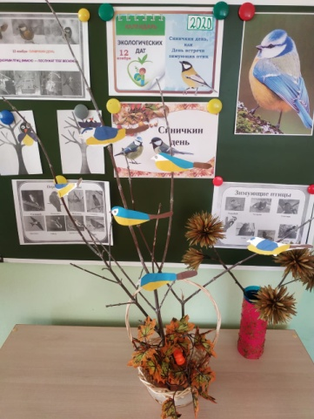
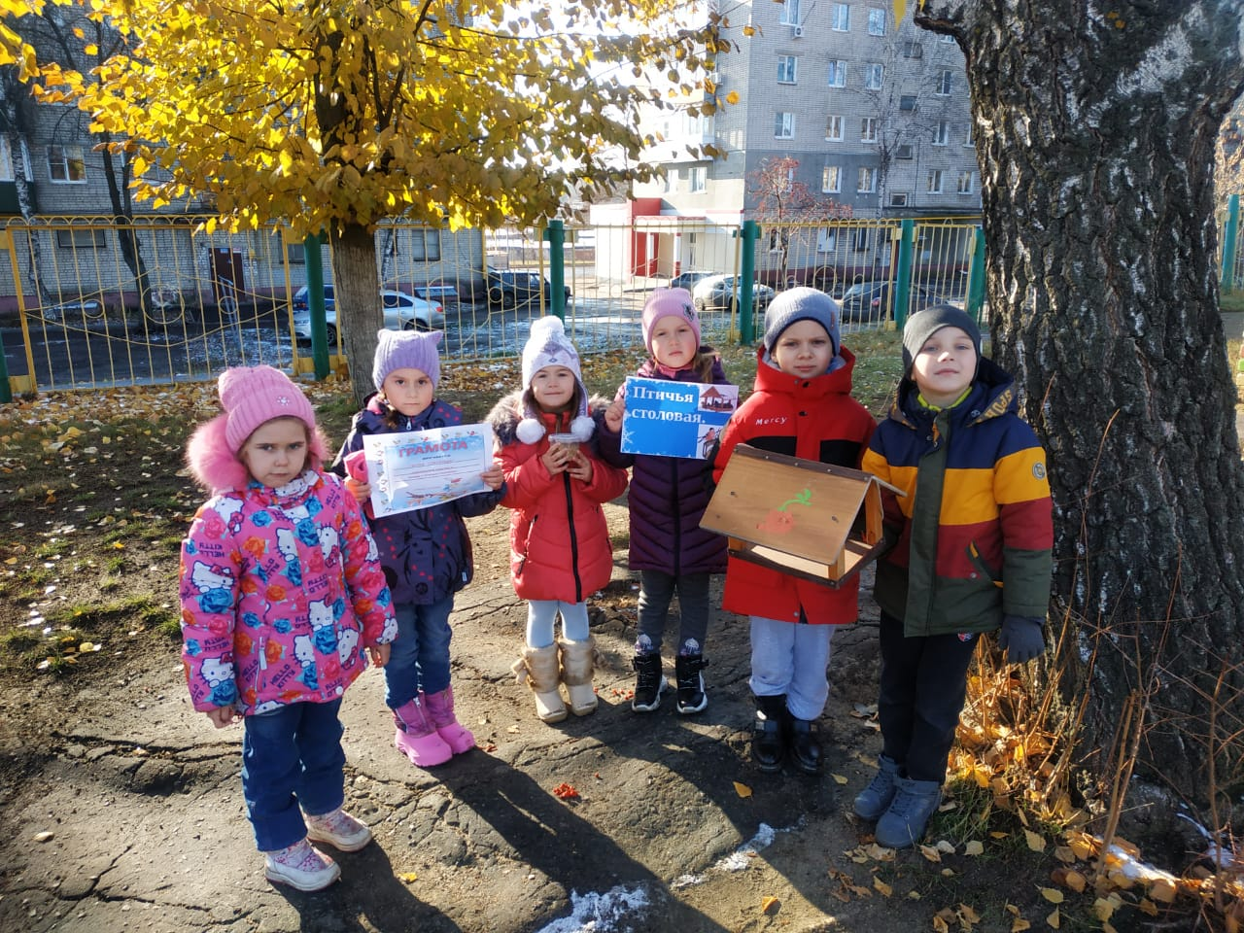
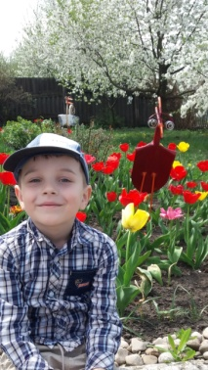

Slide 18
